Slide 1
Campagne 2020-2022
POUR UN TRAVAIL SAIN: ALLÉGEZ LA CHARGE!
Évaluation des risques de troubles musculosquelettiques (TMS)

Slide 2

Aperçu général
Définition des TMS d’origine professionnelle
Facteurs contribuant aux TMS d’origine professionnelle
Qu’est-ce qu’une évaluation des risques?
Évaluation des risques de TMS
  Préparation
  Identifier les facteurs de risques de TMS et les personnes menacées
  Évaluer les risques et les classer par ordre de priorité
  Déterminer les mesures préventives
  Agir
  Suivi et bilan
  Enregistrer l’évaluation des risques

Slide 3



Définition des TMS d’origine professionnelle
Affections de structures corporelles
Principalement provoqués ou aggravés par l’activité professionnelle
Les TMS dont les travailleurs peuvent souffrir sont:
  Douleur au niveau du dos et du cou
  Blessures musculaires
  Maladies articulaires
  Maladies osseuses
© CC0 Creative Commons (Unsplash, Lambros Lyrarakis)
© CC0 Creative Commons (Pexels, Karolina Grabowska)
© CC0 Creative Commons (Unsplash, Damir Kopezhanov)
Notes:
Les troubles musculosquelettiques (TMS) d’origine professionnelle sont des affections de structures corporelles telles que:
les muscles
les articulations
les tendons
les ligaments
les nerfs
les os
le système vasculaire local.
Les TMS d’origine professionnelle sont principalement provoqués ou aggravés par l’activité professionnelle et par les effets de l’environnement dans lequel celle-ci est exercée.
EU-OSHA, 2007. Fiche d’information 71 — Introduction aux troubles musculosquelettiques d’origine professionnelle (disponible via le lienhttps://osha.europa.eu/fr/tools-and-publications/publications/factsheets/71/view).

Slide 4




Facteurs contribuant aux TMS d’origine professionnelle
Aspects organisationnels
La façon dont le travail est organisé en termes de nombre d’heures de travail consécutives, de possibilités de faire des pauses, de cadences de travail et de diversité des tâches à accomplir constitue autant d’aspects qui rendent les tâches physiques plus ou moins contraignantes.
Facteurs physiques
Les postures et les mouvements au travail peuvent être délétères du fait de leur répétition, de leur durée ou des efforts qu’ils impliquent.
Aspects psychosociaux
L’absence de contrôle sur les tâches à accomplir ou sur la manière ou le rythme suivant lesquels elles doivent être accomplies, ainsi que le manque de soutien de la part de collègues ou du personnel d’encadrement peuvent également accroître le risque de TMS.
Caractéristiques des travailleurs
L’âge, le sexe, la taille, l’état de santé, le manque de formation, etc. peuvent également être des facteurs de risque de TMS si les risques ne sont pas gérés correctement.
Notes:
Plusieurs groupes de facteurs peuvent contribuer aux TMS d’origine professionnelle. Ils peuvent exercer une action séparée ou conjointe. Il convient donc de prendre en considération l’exposition à une combinaison de facteurs de risques lors de l’évaluation des TMS d’origine professionnelle.

Slide 5
Qu’est-ce qu’une évaluation des risques?
L’évaluation des risques est un examen systématique de tous les aspects du travail, en vue d’établir:
  les causes potentielles d’accidents ou de blessures
  les possibilités d’élimination des dangers et, en cas d’impossibilité,
  les mesures de prévention ou de protection qui doivent être mises en place pour maîtriser les risques.
L’évaluation des risques est la base pour une prévention et une gestion efficace des TMS.

Slide 6

Évaluation des risques de TMS
Préparation
L’évaluation des risques de TMS implique les mêmes principes et processus de base que pour les autres risques professionnels.
Suivi
Identification
Agir
ÉVALUATION
DES RISQUES
Plan d’action
Évaluation

Slide 7

Préparation
Quelques questions à aborder avant d’entamer le processus
Décider qui dirigera le processus
  Il peut s’agir de l’employeur lui-même, d’un travailleur désigné par l’employeur, d’un expert en matière de santé et de sécurité, etc.
Examiner les ressources disponibles
  Liste ou description des activités professionnelles/tâches impliquant des risques de TMS
  Toute information: dossiers consignant les accidents et les problèmes de santé, plaintes des travailleurs, statistiques sur l’absentéisme
  Orientations sur les TMS émanant des organismes nationaux compétents (ministères, instituts nationaux de sécurité et de santé, etc.)
  Guides, listes de contrôle ou manuels produits par les fédérations professionnelles
Décider comment et quand les travailleurs seront impliqués et informés.
Planifier – décider de ce qui se passera et quand

Slide 8

Identifier les facteurs de risques de TMS sur le lieu de travail
Les facteurs à rechercher en ce qui concerne les TMS sont les suivants:
  Facteurs physiques et environnementaux [par exemple, postures de travail, travail répétitif, charges lourdes, (mauvais) éclairage, (basses) températures, etc.]
  Aspects organisationnels (par exemple, longues heures de travail, possibilités de faire des pauses, cadences de travail, etc.)
  Aspects psychosociaux (par exemple, contrôle sur les tâches, soutien de la part de collègues ou du personnel d’encadrement, etc.)
  Caractéristiques des travailleurs (par exemple, l’âge, le sexe, la capacité physique, les antécédents médicaux, la taille, etc.)
La combinaison et l’interaction entre tous ces facteurs doit être prise en compte.

Slide 9
Identifier les personnes à risque
Une attention particulière doit être portée aux travailleurs susceptibles d’être exposés à un risque accru de TMS.
Ces groupes risquent davantage de souffrir de TMS en raison:
• d’une exposition répétée ou cumulée à des facteurs de risques de TMS, comme:
    des mouvements répétitifs des mains ou des bras, des vibrations, le fait de transporter ou de déplacer des charges lourdes, le stress, l’intimidation et le harcèlement, etc.
  des secteurs dans lesquels ils travaillent, (par ex. la construction, l’agriculture, la santé et l’action sociale)
  du type d’emploi qu’ils sont plus susceptibles d’occuper, notamment des exemples typiques d’emplois manuels ou moins qualifiés (qui présentent une prévalence accrue de TMS)
  de facteurs individuels, par ex. un manque d’expérience ou de formation, l’état de santé

Slide 10
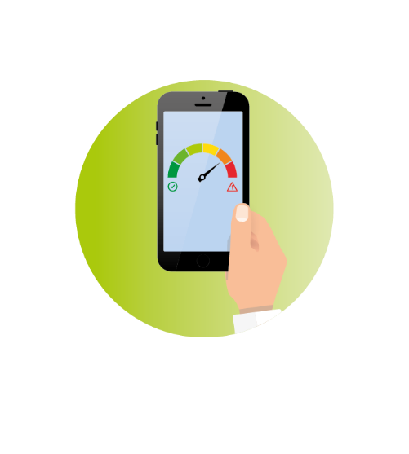
Évaluer les risques et les classer par ordre de priorité
Évaluer les risques associés aux dangers identifiés en examinant:
  Quelle est la probabilité qu’un danger puisse nuire à quelqu’un
  À quel point ce préjudice peut être grave
  Si les travailleurs sont exposés souvent à ce danger, et combien d’entre eux le sont
Établir les priorités sur la base des évaluations des risques.
Il est essentiel de hiérarchiser les actions à entreprendre pour prévenir ou réduire les TMS.

Slide 11

Déterminer les mesures préventives
S’entendre sur les mesures à prendre pour éliminer ou réduire les risques
Mettre en place un plan d’action. Un bon plan d’action comprend:
  Description du problème/risque
  Priorité accordée à cette question
  Solutions (mesures de prévention/protection) - les mesures qui seront appliquées
  Responsabilité - qui dirigera les actions
  Ressources - en termes d’argent, de temps, etc.
  Calendrier - ce qui sera fait et quand
  Évaluation - comment vous saurez si les solutions mises en œuvre ont été efficaces

Slide 12
Déterminer les mesures préventives
Hiérarchie de la prévention
Lors des discussions et de l’entente sur les mesures, il est important de suivre les principes généraux de la prévention:
  éviter les risques;
  combattre les risques à la source;
  adapter le travail à l’individu;
  s’adapter aux progrès technologiques;
  remplacer ce qui est risqué par ce qui est sûr ou moins risqué;
  élaborer une politique de prévention cohérente;
  mettre en œuvre des mesures collectives en premier lieu;
  dispenser une formation et une instruction aux travailleurs.

Slide 13
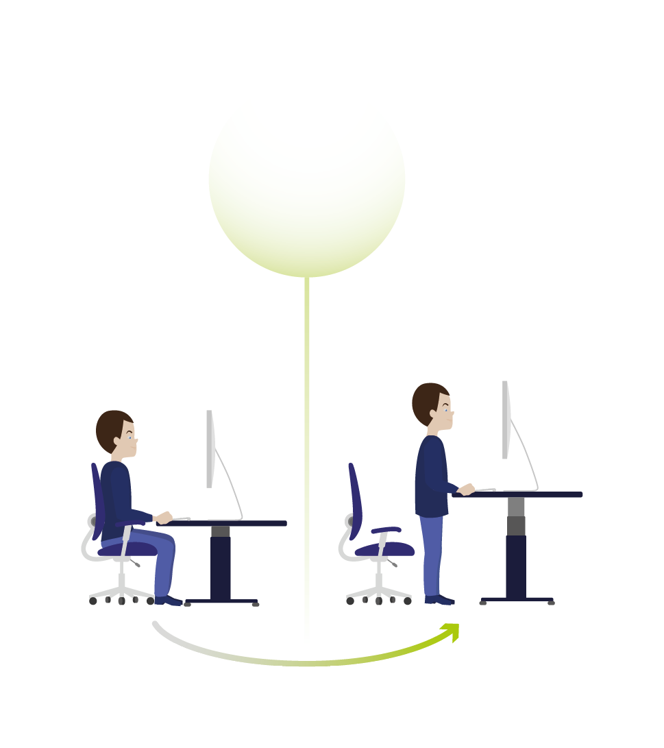
Principes généraux (hiérarchie) de la prévention 1
Éviter les risques
  automatiser les opérations de levage et de transport
Combattre les risques à la source
  réduire la hauteur à laquelle les charges doivent être levées
Adapter le travail à l’individu
  concevoir le lieu de travail de manière à laisser suffisamment d’espace aux travailleurs pour qu’ils adoptent les bonnes postures
  opter pour des sièges et des bureaux réglables (qui permettent de travailler aussi bien assis que debout)
  autoriser des pauses et une certaine variation dans la manière dont les tâches sont exécutées
Adaptation des équipements et du lieu de travail
Notes:
Ces mesures sont présentées à titre d’exemple. La plupart d’entre elles pourraient être considérées comme des exemples de «bonnes pratiques» et ne sont donc pas nécessairement obligatoires ou pertinentes pour tous les lieux de travail. Leur pertinence dépend des spécificités de chaque lieu de travail (et des résultats des évaluations des risques).

Slide 14




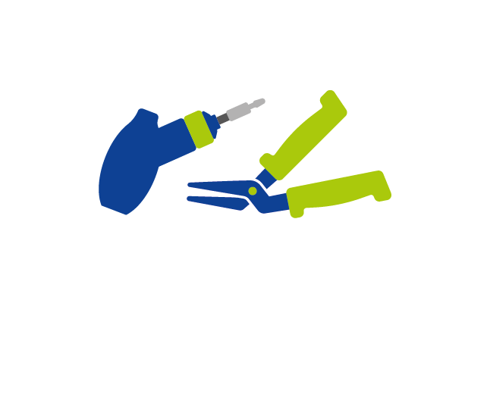
Principes généraux (hiérarchie) de la prévention 2
S’adapter aux progrès technologiques:
  se tenir au courant des nouveaux dispositifs d’assistance et des dispositifs, outils et équipements plus ergonomiques
Remplacer ce qui est risqué par ce qui est sûr ou moins risqué
  remplacer la manutention manuelle de charges (lourdes) par la manutention mécanique
Élaborer une politique de prévention cohérente traitant de la technologie, de l’organisation du travail, des conditions de travail, des relations sociales et de l’environnement de travail
Dispositifs d’assistance
Conception du lieu de travail
Dispositifs/outils/
équipements ergonomiques
Notes:
Ces mesures sont présentées à titre d’exemple. La plupart d’entre elles pourraient être considérées comme des exemples de «bonnes pratiques» et ne sont donc pas nécessairement obligatoires ou pertinentes pour tous les lieux de travail. Leur pertinence dépend des spécificités de chaque lieu de travail (et des résultats des évaluations des risques).

Slide 15
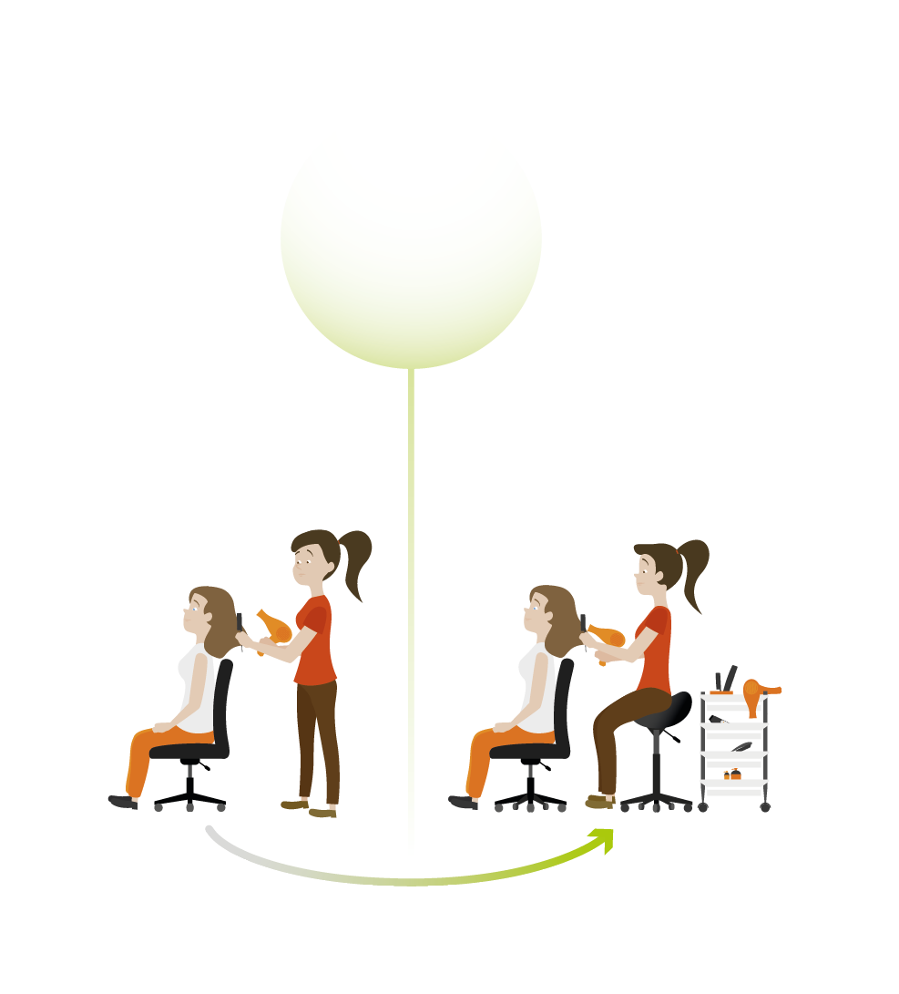
Principes généraux (hiérarchie) de la prévention 3
Mettre en œuvre des mesures collectives en premier lieu:
  privilégier des poignées qui offrent une bonne prise en main plutôt que des gants antidérapants, le levage de petites charges plutôt que l’utilisation de ceintures dorsales (soutien lombaire)
Dispenser une formation et une instruction de qualité aux travailleurs:
  dispenser une formation pratique sur l’utilisation correcte de l’équipement de travail (appareils de levage, sièges, mobilier) et sur les postures de travail sûres (en position assise et debout)
Modification des tâches et des fonctions du poste
Notes:
Ces mesures sont présentées à titre d’exemple. La plupart d’entre elles pourraient être considérées comme des exemples de «bonnes pratiques» et ne sont donc pas nécessairement obligatoires ou pertinentes pour tous les lieux de travail. Leur pertinence dépend des spécificités de chaque lieu de travail (et des résultats des évaluations des risques).

Slide 16

Agir
Mettre en œuvre les mesures convenues
Veiller à ce que les personnes responsables mettent en œuvre les mesures de prévention et de protection convenues. Pour cela, il est important de:
  Veiller à ce que la responsabilité de la mise en œuvre des diverses interventions et mesures convenues soit clairement établie
  Organiser des réunions régulières avec les personnes concernées ou aborder le plan d’action lors des réunions qui se tiennent déjà régulièrement
  Veiller à ce que les travailleurs soient impliqués et engagés, et que des efforts soient faits pour s’assurer que la mise en œuvre des mesures est bien accueillie par les travailleurs concernés

Slide 17

Suivi et bilan
Suivre la mise en œuvre des mesures convenues
Évaluer si l’objectif fixé est atteint ou non
Examiner l’ensemble du cycle d’évaluation des risques, de planification et de mise en œuvre des actions

Slide 18

Enregistrer l’évaluation des risques
L’évaluation des risques doit être enregistrée
Cette information peut ensuite servir:
  à transmettre les informations aux personnes concernées (travailleurs, représentants de la sécurité, cadres, etc.)
  à évaluer si les mesures nécessaires ont été mises en place
  à produire des preuves destinées aux autorités de contrôle
  à réviser les mesures en cas d’évolution des circonstances

Slide 19






Rejoignez-nous et allégez la charge!
De plus amples informations figurent sur le site web de la campagne:
  healthy-workplaces.eu
Abonnez-vous à notre lettre d’information de la campagne:
  https://healthy-workplaces.eu/fr/healthy-workplaces-newsletter
Tenez-vous informé(e) des activités et événements grâce aux médias sociaux:
#EUhealthyworkplaces
Notes:
© Agence européenne pour la sécurité et la santé au travail, 2020
Reproduction autorisée, moyennant mention de la source.
Toute utilisation ou reproduction de photographies ou d’autres éléments qui n’appartiennent pas à l’EU-OSHA doit faire l’objet d’une demande d’autorisation directement adressée au titulaire des droits d’auteur.

